Slide 1
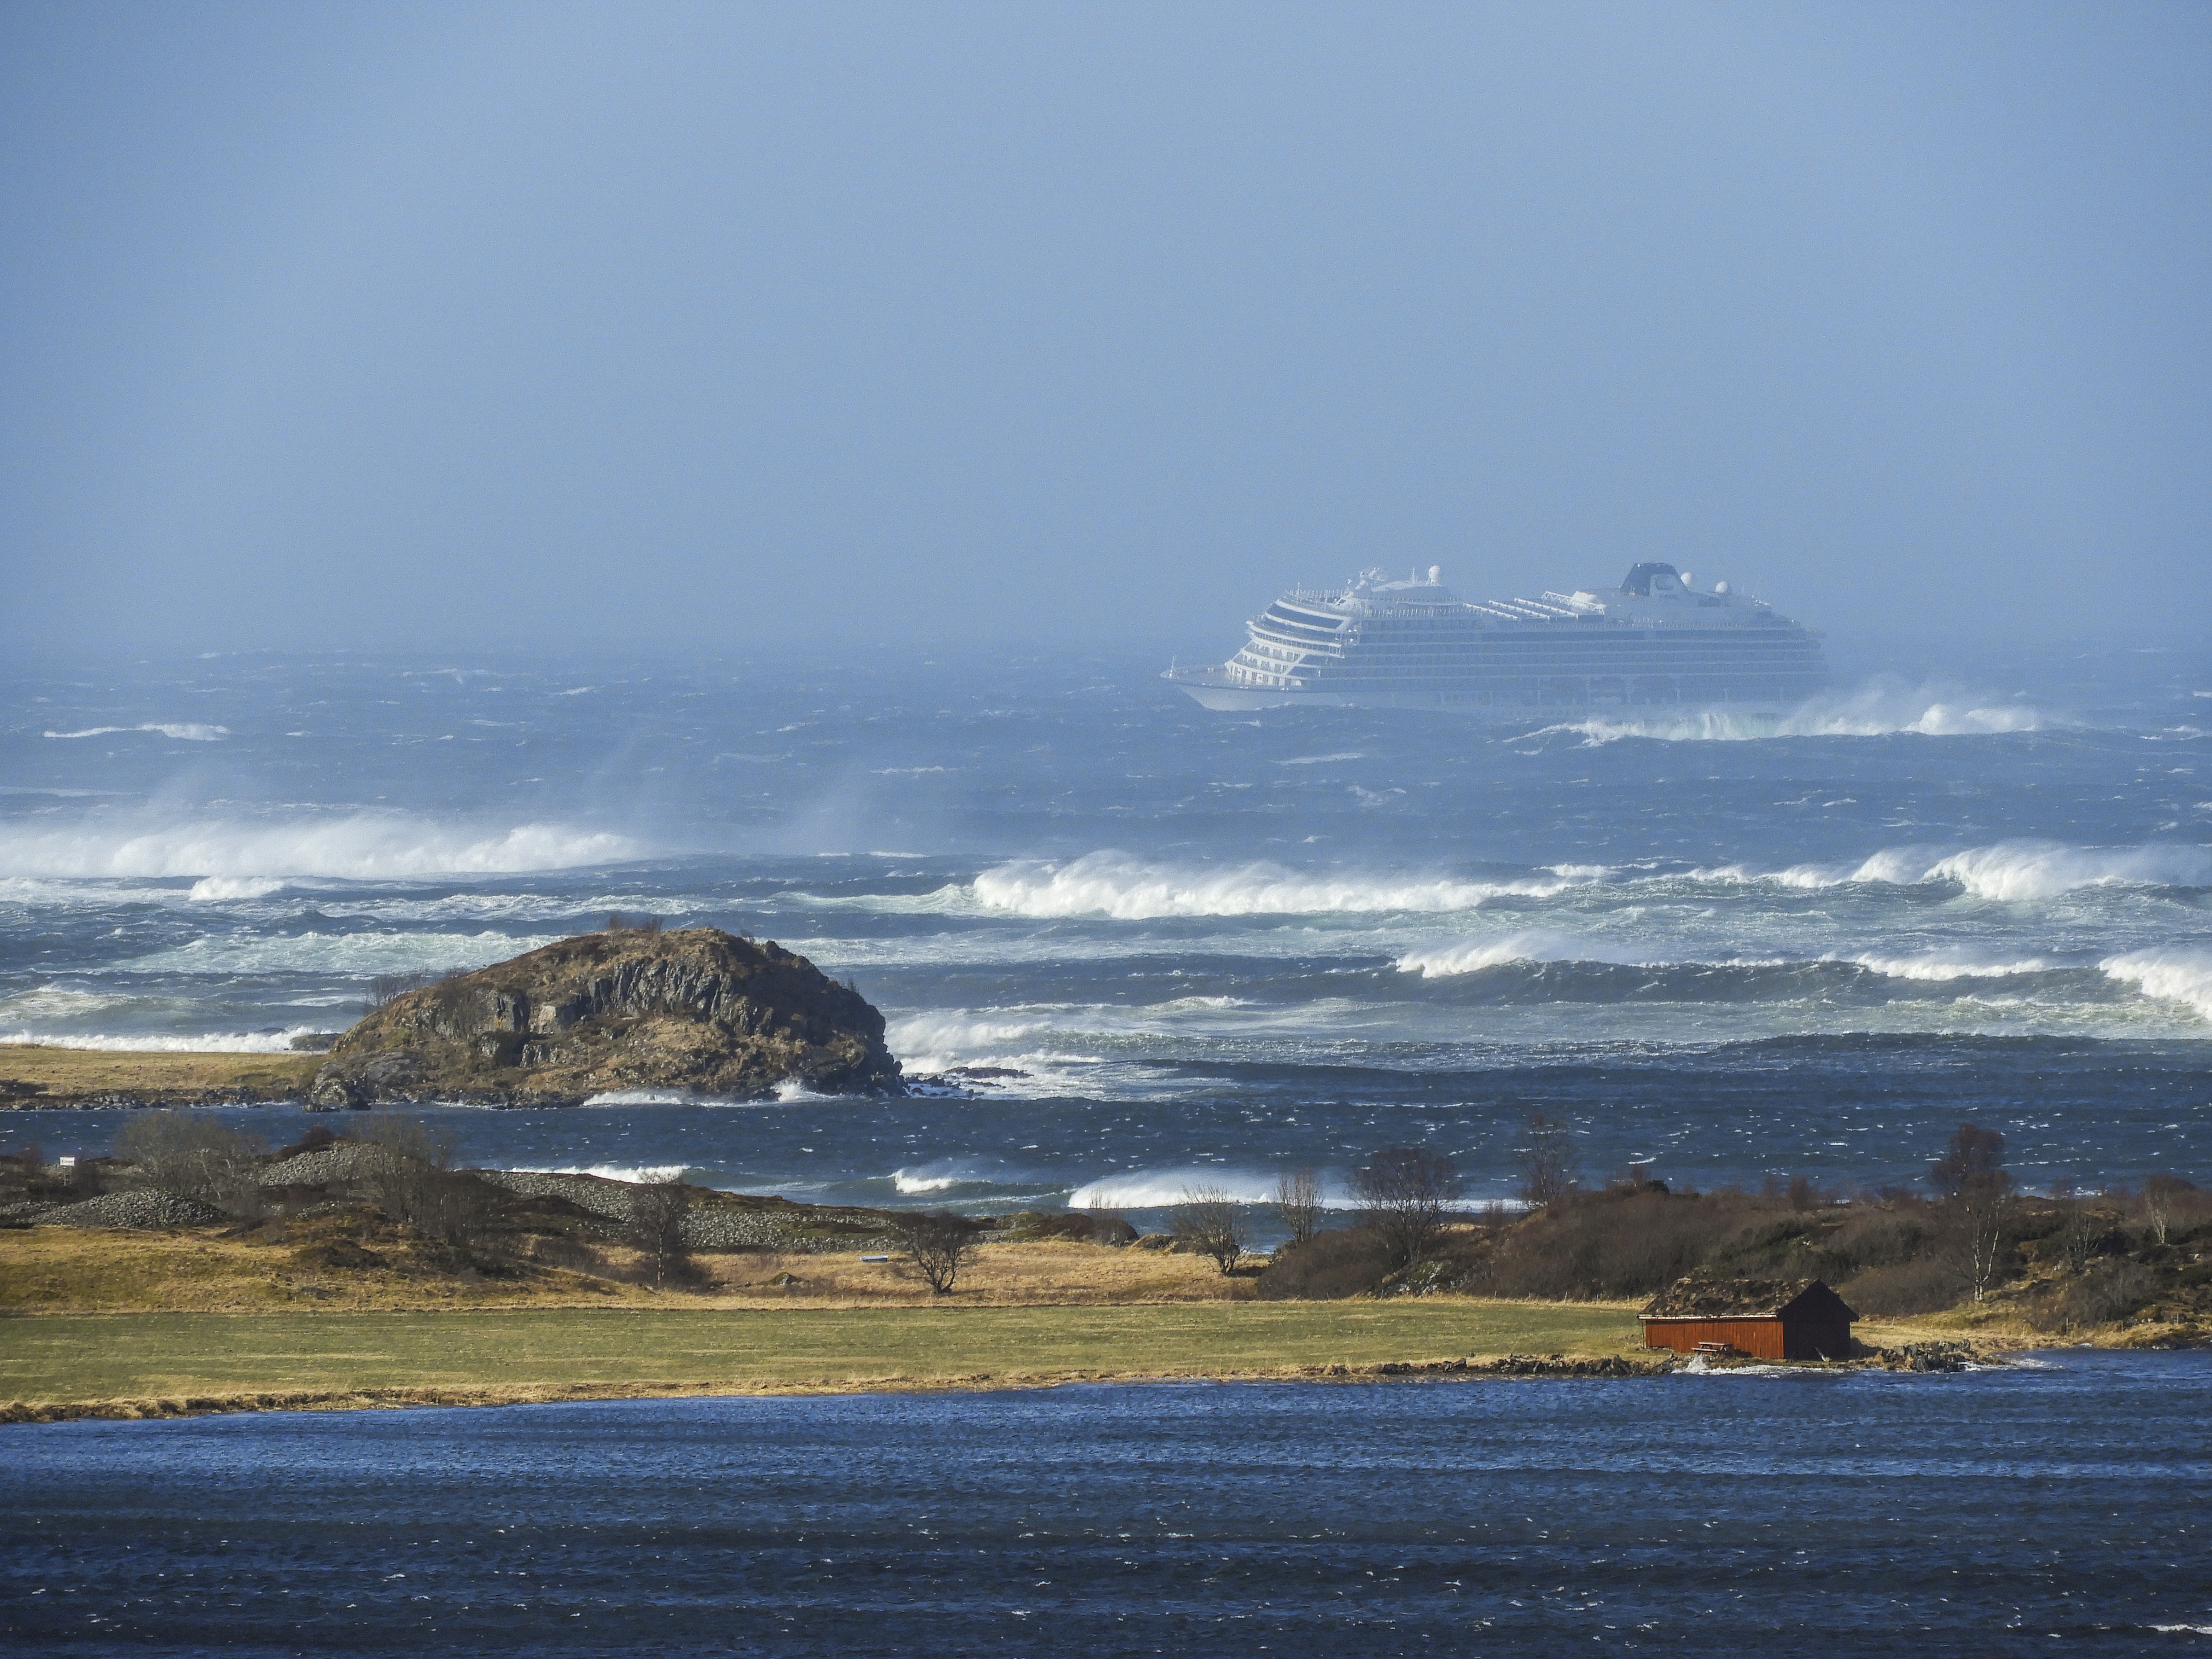
DSBs evaluering av kriser Presentasjon på webinar 11. juni 2020

Slide 2
DSBs kriseevalueringer 2010 - 2020
Svineinfluensaen - 2010 (2009)
Flom på Østlandet - 2012 (2011) og 2013 (2013)
Brannene i Lærdal, Flatanger og på Frøya vinteren 2014
Flom på Vestlandet - 2015 (2014)
Skredulykken i Longyearbyen – 2016 (2015)
Skogbrannsesongen 2018 – 2019 (2018)
Viking Sky - 2020 (2019)

Slide 3
Ny influensa A (H1N1) 2009
Tema: nasjonale strategier og samordning på ulike nivåer
Formål læring med tanke på fremtidig pandemiberedskap
Tett samarbeid med Helsedirektoratet, Folkehelseinstituttet og Legemiddelverket
Møter og intervjuer med en lang rekke aktører på nasjonalt, regionalt og lokalt nivå
Evalueringsrapport med 25 anbefalinger

Slide 4
Viking Sky
Tema: redningsaksjonen, inkludert maritim innsats og helikopterredning, evakuering av personer fra skipet og mottak og håndtering av dem på land
Dialog med relevante aktører som HRS, politidistriktet, Fylkesmannen, berørte kommuner, helseforetak og mannskap
Evalueringsrapport med anbefalinger om tiltak som kan gjennomføres for å styrke redningsberedskapen knyttet til lignende hendelser
22 læringspunkter og 30 tilhørende tiltak

Slide 5
Metodisk tilnærming
Løpende observasjon av håndteringen
Dokumentasjon inkl. andre aktørers involvering
Førsteinntrykkssamling/-konferanse
Møter/intervjuer med relevante aktører
Spørreundersøkelse
Høring av rapportutkast

Slide 6
Læring etter kriseevaluering
Løpende tilbakemelding
Involvering av relevante aktører i evalueringen
Tydeliggjøre ansvarsforhold
Oppfølgingskonferanse

